Slide 1
Antidote
Une utilisation efficace du correcteur
Colin de la Croix

Slide 2
Sommaire
Avertissement (3)
TFE: évaluation de la maitrise de la langue (4)
Où trouver Antidote? (5)
Ouvrir le correcteur (6)
Réglages (8)
Volet « Langue » (10), Corriger une faute soulignée (12), Passer à l’erreur suivante (14), Remarques sur trois classes d’erreurs (16), Rupture (17), Des fautes non relevées par Antidote! (20)
Volets « Typographie » et « Style » (23)
Quelques ressources (24)

Slide 3
Avertissement
Ce PowerPoint a été conçu pour une utilisation pratique d’Antidote. Il ne vous fournit donc pas d’explications exhaustives sur les nombreuses fonctionnalités du logiciel. Si vous désirez en savoir davantage, vous trouverez des informations complémentaires sur le site Internet qui lui est consacré: https://www.antidote.info/fr/antidote-11/documentation/guide-utilisation/le-correcteur/fonctionnalites/fenetre-principale (pour Antidote 11).
Utilisez Antidote comme un outil efficace pour vérifier les fautes de français, mais également comme un outil d’apprentissage. En effet, Antidote fournit des explications sur des règles de grammaire.

Slide 4
TFE: évaluation de la maitrise de la langue
TFE: ajournement à partir d’un certain nombre de fautes de français. Voir la brochure de votre section.

Slide 5
Où trouver Antidote?
Sur les ordinateurs de la cantine durable et du « local print » (vérifier l’horaire d’ouverture de l’école).
Dans le commerce (achat non obligatoire, mais conseillé).

Slide 6
Ouvrir le correcteur
Assurez-vous qu’Antidote soit installé sur l’ordinateur. Sinon, utilisez le mode d’emploi ou le guide d’utilisation. Des guides d’utilisation ou des modes d’emploi se trouvent à proximité des ordinateurs de la cantine durable ou du « local print ».
Étape 1: ouvrez un document en version Word.
Étape 2: cliquez sur l’onglet « Antidote ».
Etape 3: sélectionnez le texte et cliquez sur « Correcteur ».

Slide 7
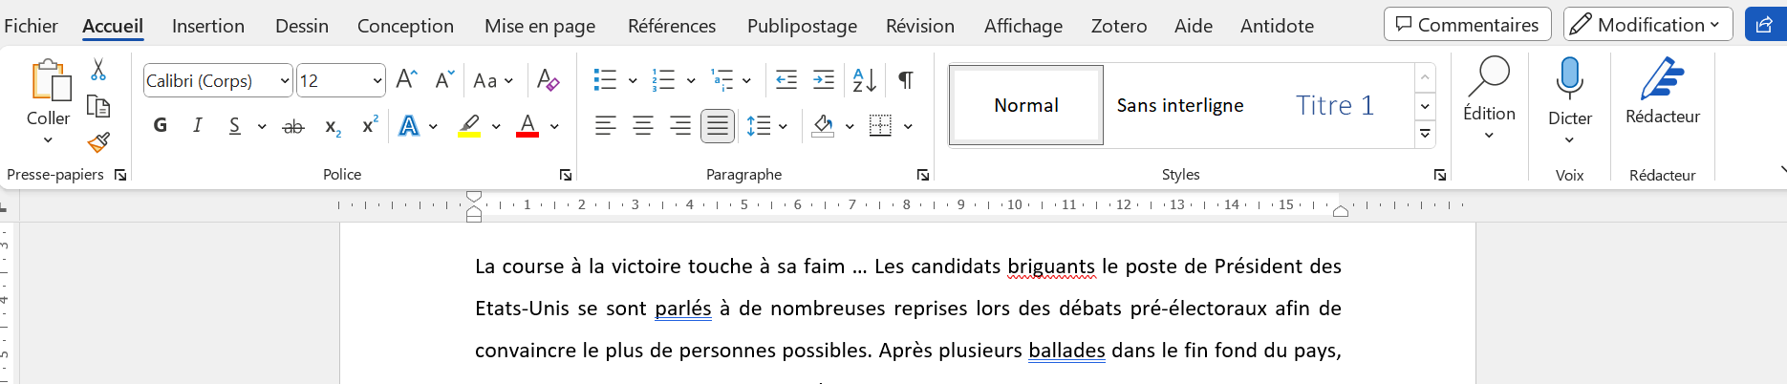
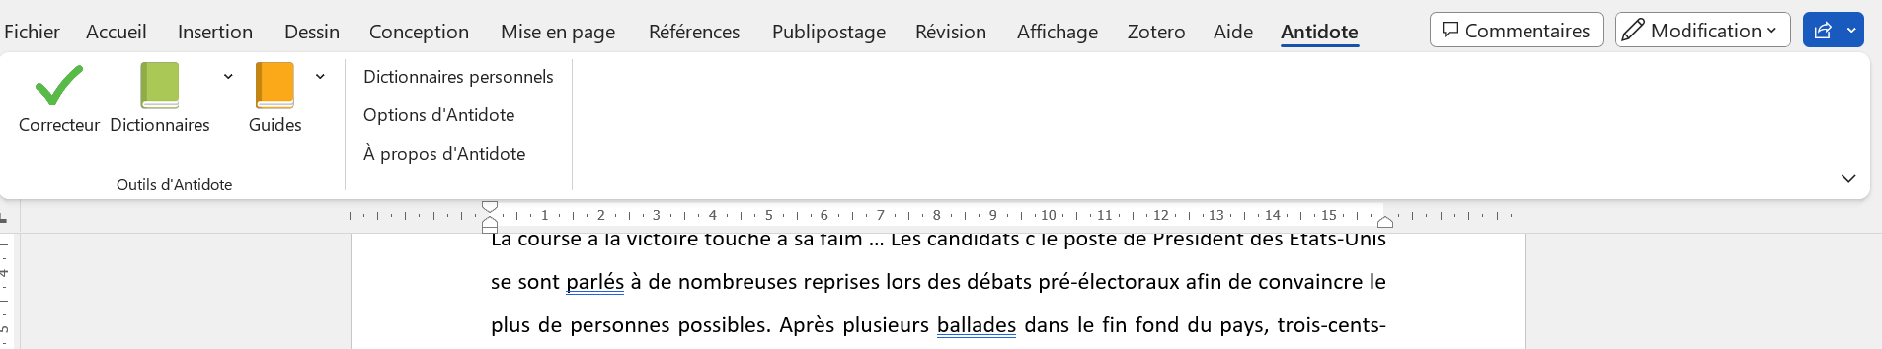



Slide 8
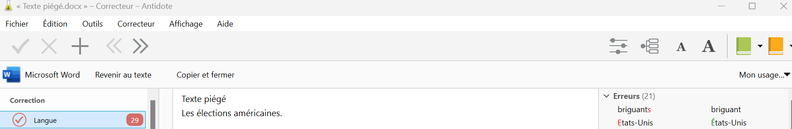
Réglages
Vous pouvez choisir d’effectuer quelques réglages. Vous pouvez ainsi choisir l’orthographe rectifiée (par exemple, « maitre » et « évènement ») ou traditionnelle ( « maître » et « événement »), et ce, pour tout un texte. Dans ce cas, sélectionnez « Outils », puis « Options » et enfin « Rectifications ». Le panneau de correction (au milieu) vous indiquera alors les formes qui ne correspondent pas à l’orthographe choisie. Quoi qu’il en soit, vous veillerez à être constants dans le choix d’une graphie (traditionnelle ou rectifiée).

Slide 9
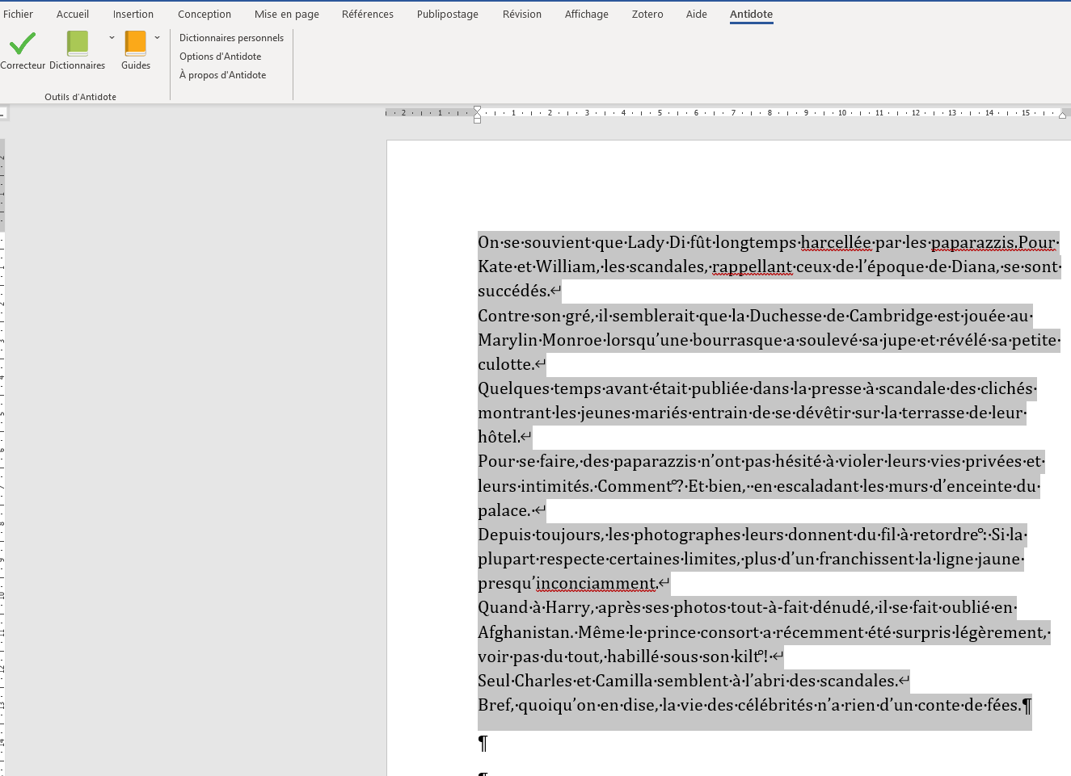

Slide 10
Volet « Langue »
Dans le panneau des prismes (à gauche), vous sélectionnez un volet (langue, typographie, style). Si nécessaire, cliquez sur le volet « langue » (voir la slide suivante). En fonction du volet choisi, dans le panneau de correction (milieu), les fautes du texte sont soulignées et dans la liste des détections (à droite), les erreurs de langue sont classées (Erreurs, Incohérences, Mots inconnus, Ruptures, Ambigüités et Alertes).
Deux couleurs de soulignement: rouge (quand l’erreur est importante ou évidente) ou orange (quand un doute plane sur l’erreur). Pour en savoir davantage sur les types de soulignement:

Slide 11
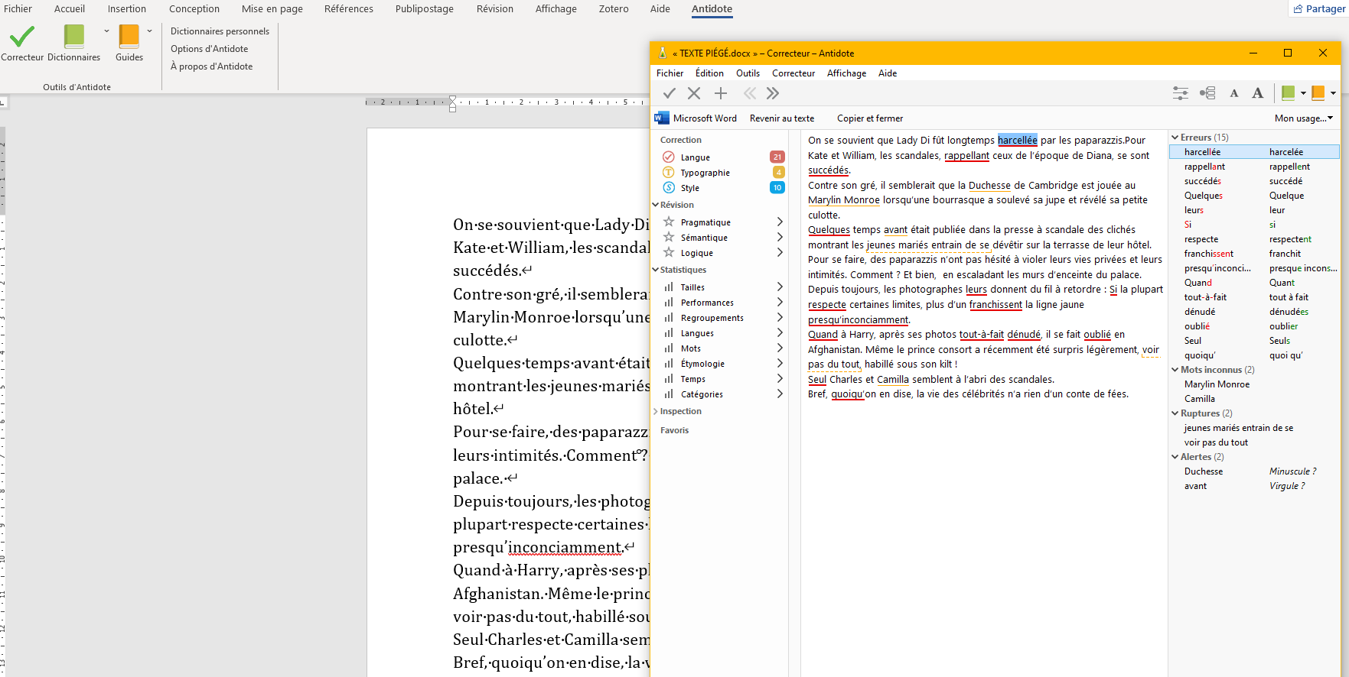
Panneau de correction
Panneau des prismes
Liste des détections des différentes classes d’erreurs

Slide 12
Corriger une faute soulignée
Conseil: passez en revue chaque erreur détectée et, si nécessaire, corrigez-la.
Exemple pour une faute soulignée en rouge plein: placez simplement le curseur de la souris sur la première faute de langue (dans la slide précédente, le mot « harcellée ») dans le panneau de correction (celui du milieu). Une infobulle s’ouvre: si l’explication donnée est satisfaisante (ce qui est généralement le cas), effectuez un clic droit sur la faute, puis sélectionnez « corriger ce cas » dans le menu contextuel. L’erreur sera alors corrigée automatiquement dans votre texte en version Word et sera soulignée en vert dans Antidote (voir slide suivante). Si l’erreur se répète dans le document, vous pouvez cliquer sur « corriger les cas identiques ». Vérifiez la bonne correction automatique de votre texte en version Word.
N.B.: Parfois, Antidote souligne un élément qui ne contient pas d’erreur, notamment lorsqu’il n’identifie pas le mot avec lequel un participe passé doit s’accorder. Dans ce cas, n’effectuez aucun changement.

Slide 13
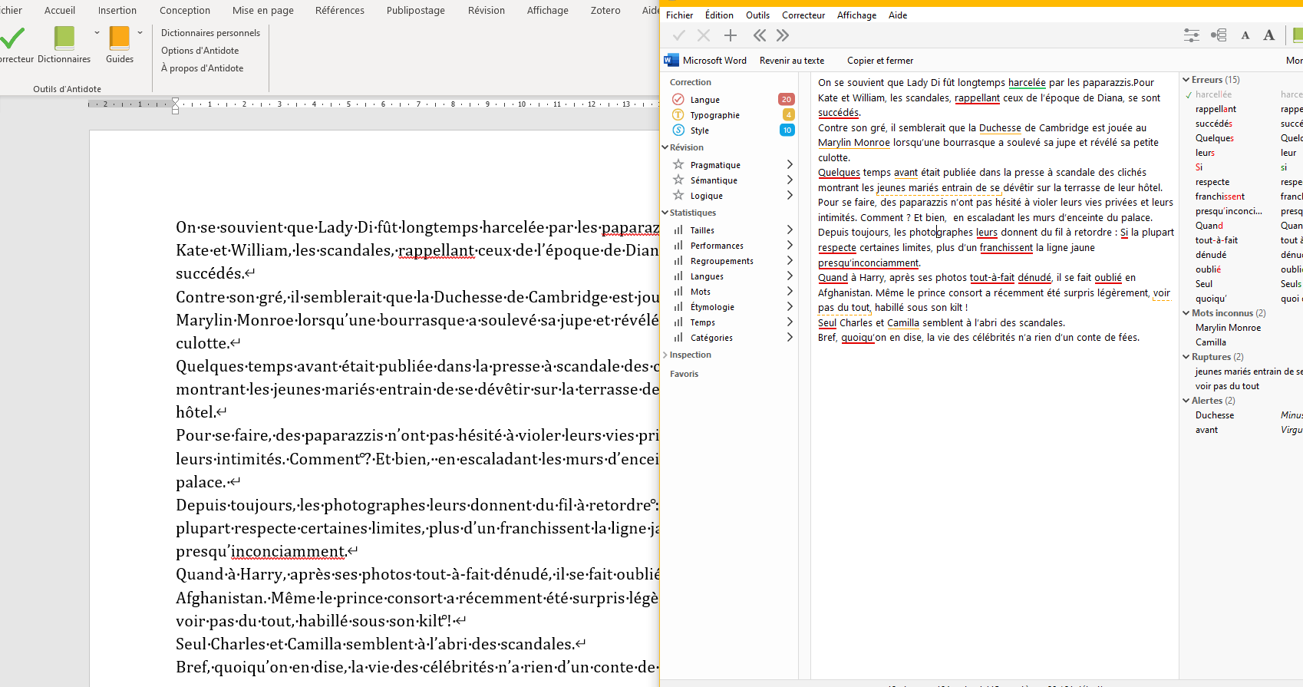

Slide 14
Passer à l’erreur suivante
Il existe plusieurs possibilités. Par exemple, vous pouvez sélectionner « détection suivante » après avoir effectué un clic droit sur l’erreur ou vous pouvez cliquer sur la flèche (voir slide suivante).
N.B.: En fonction de la version d’Antidote, la flèche ne se trouve pas tout à fait au même endroit.

Slide 15
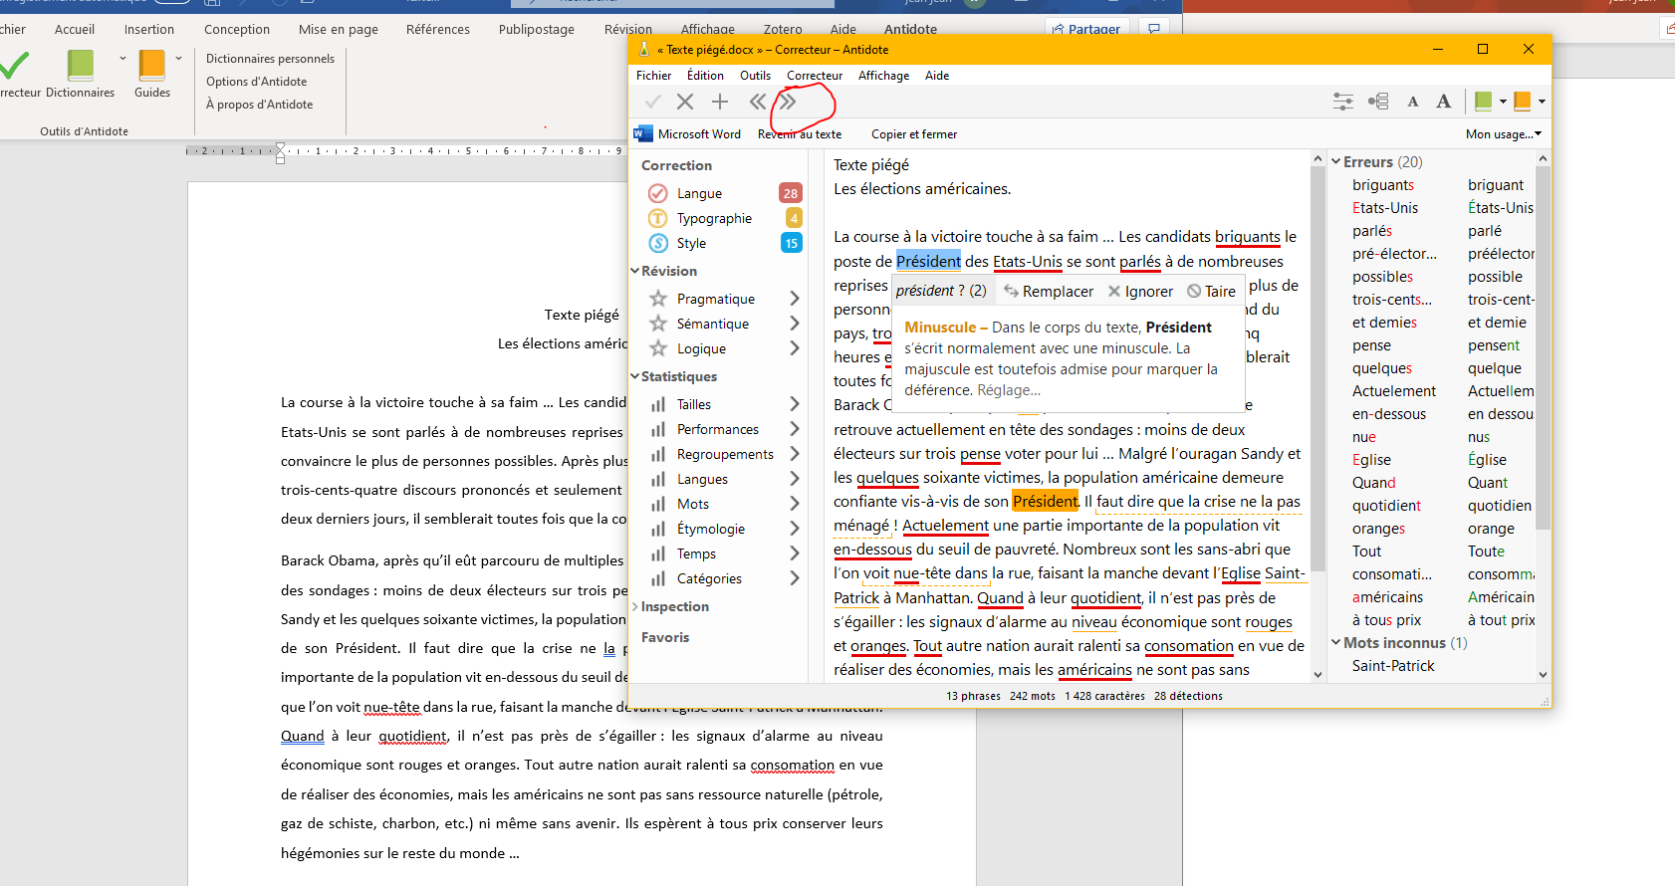

Slide 16
Remarques sur trois classes d’erreurs
Erreur: soulignée en rouge. L’erreur est évidente.
Soulignée en rouge plein: Antidote propose une correction via l’infobulle. Sélectionnez « corrigez ce cas ». Exemples: une erreur dans l’emploi de la majuscule (Région Wallonne / Région wallonne), dans l’accord d’un participe passé, etc.
Soulignée en rouge pointillé: vous devez corriger vous-même l’erreur.
Rupture (voir les slides 18, 19 et 20): intervalle orange pointillé. Il s’agit probablement d’une rupture de construction (syntaxe, ponctuation, etc.).
Alerte: soulignée en orangé fin. Des erreurs potentielles, comme une confusion entre deux homophones (ballade ≠ balade); un registre familier, comme le mot « balade » ( vous avez accès au mot « promenade » en faisant un clic droit sur le mot souligné, puis sur « Synonymes de "balade " »). C’est à vous de juger s’il y a une erreur. Faites d’abord un clic droit sur le mot souligné pour chercher une solution.

Slide 17
Rupture
Intervalle orange pointillé : il se trouve probablement une erreur (faute de ponctuation, de syntaxe, etc.) dans la phrase que vous devez analyser.
Exemple: voir slide suivante.

Slide 18
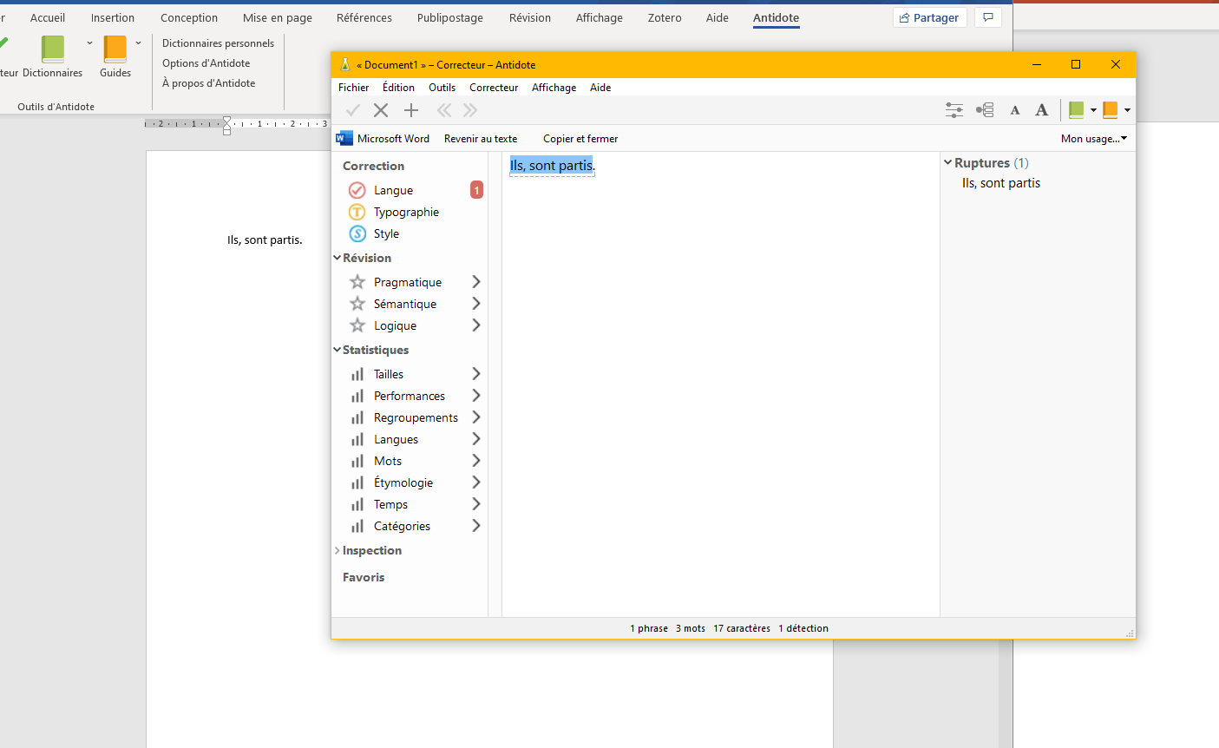

Slide 19
Rupture
L’infobulle d’Antidote ne vous précise pas où réside l’erreur (elle indique que « l’analyse échoue dans l’intervalle souligné »). C’est donc à vous de la détecter. Dans l’exemple de la slide précédente, vous avez dû la repérer: la virgule fautive entre le sujet et le verbe. Dans ce cas, vous devez corriger vous-mêmes l’erreur, et ce, directement dans le document Word ou dans le panneau de correction.
N.B.: Parfois, il n’y a aucune erreur dans le segment souligné en orange. Dans tous les cas, vous devez analyser vous-même la phrase.

Slide 20
Des fautes non relevées par Antidote!
Bien qu’Antidote relève beaucoup plus de fautes que le correcteur de Word, une faute n’a pas été repérée par Antidote dans le texte soumis au logiciel et présenté dans la slide 10 : « fût » devrait être écrit « fut » dans la première phrase (« être » à la 3e personne du singulier du passé simple et non du subjonctif imparfait). Cela illustre bien le fait que la relecture du texte à corriger s’avère nécessaire.

Slide 21
Des fautes non relevées par Antidote
Trouve les fautes non relevées par Antidote (analyse effectuée le 13/12/2022) dans les extraits suivants:
« Les nouvelles technologies se sont des outils qui permette de traiter des informations numériques […] » (extrait d’un document d’une étudiante)
« L’état belge a été lourdement condamné ».
« Quoiqu’il en soit, sa responsabilité est engagée.
Corrigé dans la slide suivante.

Slide 22
Corrigé
« Les nouvelles technologies se sont des outils qui permette de traiter des informations numériques […] » (extrait d’un document d’une étudiante)
« Les nouvelles technologies se sont des outils qui permettent de traiter des informations numériques […] » (extrait d’un document d’une étudiante)
« L’état belge a été lourdement condamné ».
« L’État belge a été lourdement condamné ». Etat (pays, nation) ≠ état (situation).
« Quoiqu’il en soit, sa responsabilité est engagée.
« Quoi qu’il en soit, sa responsabilité est engagée. Quoique (bien que) ≠ quoi que (peu importe / quelle que soit la chose qui…). Quoi qu’il en soit: de toute façon.

Slide 23
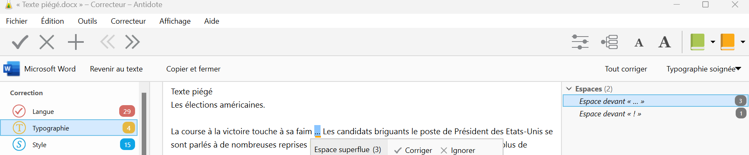
Volets « Typographie » et « Style »
Une fois que vous avez vérifié et corrigé les fautes de langue, vous pouvez analyser un autre volet. Le volet « Typographie » (voir ci-dessous) est notamment utile pour vérifier les espacements du texte. Quant au volet « Style », il vous permet par exemple de repérer les répétitions lexicales ou les mots faibles. Vous n’aurez plus alors qu’à trouver des synonymes pertinents.

Slide 24
Quelques ressources
« Dictionnaires » dans l’onglet « Outils » d’Antidote;
Cours de maitrise de la langue française;
Ouvrages ou sites de référence : Grevisse, Bescherelle, dictionnaires (en format papier, en ligne: CNRTL, etc.), site de l’Académie française (https://www.academie-francaise.fr/)...;
- Le site Vitrine linguistique : la « Banque de dépannage linguistique » à laquelle vous avez accès via ce site propose des fiches très claires sur de nombreux thèmes : ponctuation, participes passés, homophones… La barre de recherche permet de trouver un article par mot-clef. Le site propose également deux index: thématique et alphabétique. Les bons exemples sont indiqués en vert; les mauvais, en rouge.
https://vitrinelinguistique.oqlf.gouv.qc.ca/.

